Slide 1
CAP. 3
GRUPOS PEQUEÑOS EN EL NUEVO TESTAMENTO

Slide 2
LOS GRUPOS PEQUEÑOS EN EL NUEVO TESTAMENTO
Una de las grandes preocupaciones de los estudiosos de grupos pequeños en el presente es fundamentarlos bíblicamente en forma consistente
Las dificultades surgidas desafiaron a estudiosos del área, y crearon oportunidades para su apertura y profundización teórica.
Notes:
Grupos pequeños en el Nuevo Testamento
Una de las grandes preocupaciones de los estudiosos de grupos pequeños en el presente es fundamentarlos bíblicamente en forma consistente. El movimiento creció extraordinariamente, desarrolló una estructura formidable, se demostró ágil y pragmático, atrajo iglesias de las más variadas tendencias y se demostró apto para adaptarse a las diferencias doctrinarias y culturales, entre otras. Por otro lado, llamó la atención de la crítica, presentó dificultades corporativas y tampoco tiene unanimidad entre los dirigentes de las iglesias. Las dificultades surgidas desafiaron a estudiosos del área, y crearon oportunidades para su apertura y profundización teórica.

Slide 3
TEOLOGÍA ANTES DE LA PRÁCTICA
William Beckham está en lo correcto al afirmar que “un movimiento cristiano no se puede sostener, a no ser que se defina teológicamente”.
Para la IASD:
La Biblia es más importante que el movimiento, y la Teología más importante que el éxito.
Busca desarrollar un movimiento apoyado en sus fundamentos bíblicos.
Lo importante es que existan, de hecho, textos bíblicos y argumentos teológicos para los GP.
Notes:
Teología antes de la prática
William Beckham está en lo correcto al afirmar que “un movimiento cristiano no se puede sostener, a no ser que se defina teológicamente”. Sin embargo, para algunas iglesias no es suficiente con que los movimientos se definan teológicamente, también es necesario que tengan una teología correcta y bíblicamente saludable.
La existencia de un movimiento, o incluso de una teología, no es suficiente para ser acepto sin una rigurosa revisión doctrinaria, sostenida en el “Así dice el Señor”. Para la Iglesia Adventista del Séptimo Día, la Biblia es más importante que el movimiento, y la teología más que el éxito. No está procurando la iglesia, por lo tanto, una base bíblica para sostener el movimiento, sino desarrollando un movimiento apoyado en su propia fundamentación bíblica. Tampoco es tan importante que los textos bíblicos o los argumentos teológicos ya hayan sido encontrados y ya haya sido descubierta una base bíblica. Lo importante es que existan, de hecho.

Slide 4
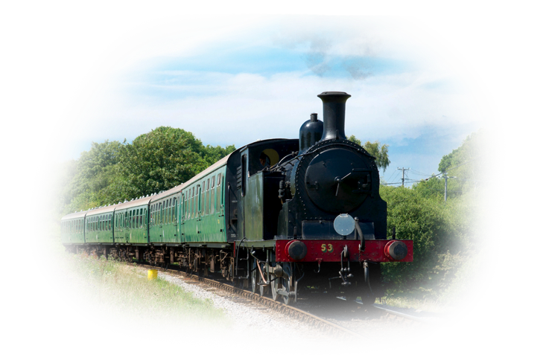
TEOLOGIA ANTES DA PRÁTICA
Darin Kennedy declaró:
“siempre existe un peligro cuando, en cuestiones religiosas, la práctica antecede a la teología”.
Es como si el tren llegase antes que los rieles: puede llegar, pero probablemente no hará otro viaje. Apenas como ilustración, podemos aceptar que los rieles
son la base bíblica y
teológica, y el trayecto
su propia historia
Notes:
Sin ambigüedades, Darin Kennedy colocó sobre la palestra una cuestión importante, al declarar que siempre existe un peligro cuando, en cuestiones religiosas, la práctica antecede a la teología. Hay una posibilidad de que los grupos pequeños se hayan desarrollado sin una fundamentación bíblica y teológica para sostenerlos. La urgencia de tener un programa de éxito pudo haber contribuido para su vulnerabilidad. Es como si el tren llegase antes que los rieles: puede llegar, pero probablemente no hará otro viaje. Apenas como ilustración, podemos aceptar que los rieles son la base bíblica y teológica, y el trayecto su propia historia Darin Kennedy, “A Theology of Small Groups” [La teología de los grupos pequeños], Restoration Quarterly 38, Nº 3 (1996), p. 178.

Slide 5
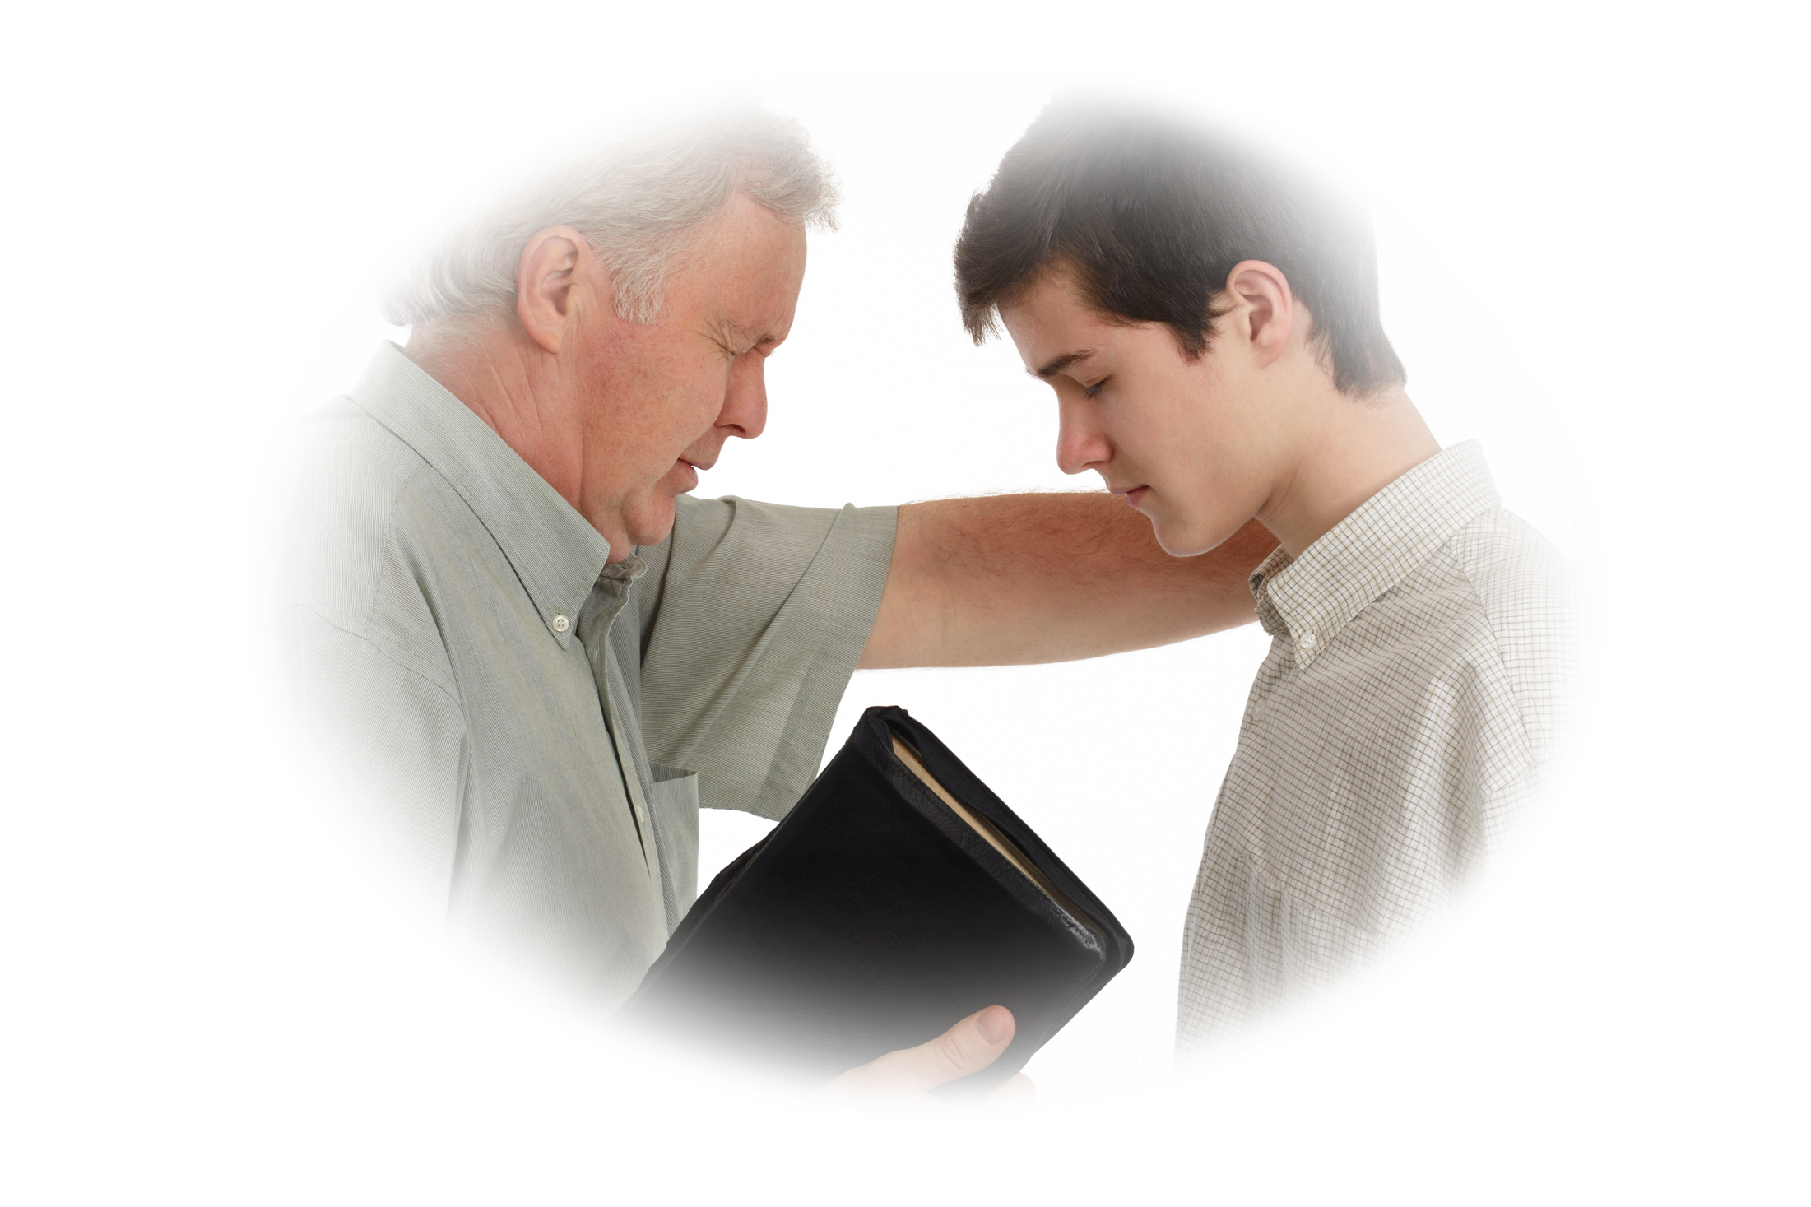
PRÁTICA BÍBLICA
Algunas verdades:
Los pequeños grupos son uno de esos movimientos consistentes que se difunden por el mundo, antes de afirmarse bíblica y teológicamente.
No es una tarea fácil
descubrir que la modalidad
de los grupos pequeños
tiene sus fundamentos
en el texto bíblico.
Notes:
Prática bíblica
Los pequeños grupos son uno de esos movimientos consistentes que se difunden por el mundo, antes de afirmarse bíblica y teológicamente. Un análisis no tan riguroso sobre su desarrollo dejará ver que su crecimiento y consistencia no fueron acompañados por una teología bíblica. Eso es obvio desde que la proliferación de la religiosidad cristiana también favoreció el surgimiento de muchas iglesias con una teología confusa y un uso del texto bíblico con inmensa libertad. Algunas de esas denominaciones han tenido un reconocido suceso en programas de crecimiento con pequeños grupos, y atrajeron sobre sí a otros movimientos religiosos, incluso iglesias históricas y tradicionales que, en el deseo de experimentar un rápido desarrollo, no evaluaron con la necesaria atención los riesgos de los modelos y los métodos practicados.
No es una tarea fácil descubrir que la modalidad de los grupos pequeños tiene sus fundamentos en el texto bíblico; muchos estudiosos concuerdan con eso. También, es verdadero que no se encuentra, en el Nuevo Testamento, una cláusula normativa en la que se determine la práctica de los grupos pequeños; pero están allí, enclavados en el texto bíblico. Es verdad, como advierte Kennedy, que formar grupos pequeños solamente porque la iglesia apostólica lo llevó a cabo no es suficiente. Pero, tampoco se puede ignorar por qué la iglesia apostólica lo practicó; además de esto, no se puede disimular que lo hizo.
Gareth Weldon Icenogle, Biblical Foundation for Small Group Ministry: An Integrational Approach (Downers Grove, IL: InterVarsity Press, 1994), p. 21; Joel Comiskey, “A Cell-Based Ministry: A Positive Factor Church Growth in Latin America” (Ph.D. Tese, Fuller Theological Seminary, Pasadena, California, 1997), p. 22.
Kennedy, p. 178.

Slide 6
PRÁTICA BÍBLICA
Es verdadero que no se encuentra, en el Nuevo Testamento, una cláusula normativa en la que se determine la práctica de los grupos pequeños; pero están allí, enclavados en el texto bíblico.
Kennedy: “formar grupos pequeños solamente porque la iglesia apostólica lo llevó a cabo no es suficiente”. Pero, tampoco se puede ignorar por qué la iglesia apostólica lo practicó; además de esto, no se puede disimular que lo hizo.
Notes:
Prática bíblica
Los pequeños grupos son uno de esos movimientos consistentes que se difunden por el mundo, antes de afirmarse bíblica y teológicamente. Un análisis no tan riguroso sobre su desarrollo dejará ver que su crecimiento y consistencia no fueron acompañados por una teología bíblica. Eso es obvio desde que la proliferación de la religiosidad cristiana también favoreció el surgimiento de muchas iglesias con una teología confusa y un uso del texto bíblico con inmensa libertad. Algunas de esas denominaciones han tenido un reconocido suceso en programas de crecimiento con pequeños grupos, y atrajeron sobre sí a otros movimientos religiosos, incluso iglesias históricas y tradicionales que, en el deseo de experimentar un rápido desarrollo, no evaluaron con la necesaria atención los riesgos de los modelos y los métodos practicados.
No es una tarea fácil descubrir que la modalidad de los grupos pequeños tiene sus fundamentos en el texto bíblico; muchos estudiosos concuerdan con eso. También, es verdadero que no se encuentra, en el Nuevo Testamento, una cláusula normativa en la que se determine la práctica de los grupos pequeños; pero están allí, enclavados en el texto bíblico. Es verdad, como advierte Kennedy, que formar grupos pequeños solamente porque la iglesia apostólica lo llevó a cabo no es suficiente. Pero, tampoco se puede ignorar por qué la iglesia apostólica lo practicó; además de esto, no se puede disimular que lo hizo.
Gareth Weldon Icenogle, Biblical Foundation for Small Group Ministry: An Integrational Approach (Downers Grove, IL: InterVarsity Press, 1994), p. 21; Joel Comiskey, “A Cell-Based Ministry: A Positive Factor Church Growth in Latin America” (Ph.D. Tese, Fuller Theological Seminary, Pasadena, California, 1997), p. 22.
Kennedy, p. 178.

Slide 7
CÍRCULO APOSTÓLICO
Jesús inicia su iglesia no como una organización, sino como un organismo, como un cuerpo: “el cuerpo de Cristo” (1 Cor. 12:27)
Un organismo que llegará a ser vivo y operante dentro de sus funciones eclesiales, de acuerdo con sus dones (1 Cor. 12: 8-10)
Jesucristo da inicio a su iglesia con el círculo apostólico, un pequeño grupo; y comienza este grupo reuniendo a los discípulos en torno de sí.
El grupo pequeño no nace con el objetivo de incorporar a Cristo: ya nace como cuerpo de Cristo, como iglesia de Cristo, la iglesia “en Cristo” (Efe. 2:13).
Notes:
Jesús inicia su iglesia no como una organización, sino como un organismo, como un cuerpo: “el cuerpo de Cristo” (1 Cor. 12:27). Un organismo que llegará a ser vivo y operante dentro de sus funciones eclesiales, de acuerdo con sus dones (1 Cor. 12: 8-10). Jesucristo da inicio a su iglesia con el círculo apostólico, un pequeño grupo; y comienza este grupo reuniendo a los discípulos en torno de sí. El grupo pequeño no nace con el objetivo de incorporar a Cristo: ya nace como cuerpo de Cristo, como iglesia de Cristo, la iglesia “en Cristo” (Efe. 2:13). Antes de que los grupos pequeños sean organizados en torno de Cristo, Cristo los organiza en torno de sí mismo. En los evangelios, Jesús es el centro, la razón y el motivo de los grupos pequeños.
Las palabras de Cristo, que los evangelios registran, ciertamente corresponden a lo que él deseó comunicar. Y declaró claramente: “Porque donde estén dos o tres se reúnen en mi nombre, allí estoy yo en medio de ellos” (Mat. 18:20). Cristo inicia, así, su ministerio reuniendo una comunidad espiritual alrededor de sí mismo, estableciendo entre ambos una relación íntima a través de los tiempos.

Slide 8
CÍRCULO APOSTÓLICO
Antes de que los grupos pequeños sean organizados en torno de Cristo, Cristo los organiza en torno de sí mismo.
En los evangelios, Jesús es el centro, la razón y el motivo de los grupos pequeños.
“Porque donde estén dos o tres se reúnen en mi nombre, allí estoy yo en medio de ellos” (Mat. 18:20).
Notes:
Jesús inicia su iglesia no como una organización, sino como un organismo, como un cuerpo: “el cuerpo de Cristo” (1 Cor. 12:27). Un organismo que llegará a ser vivo y operante dentro de sus funciones eclesiales, de acuerdo con sus dones (1 Cor. 12: 8-10). Jesucristo da inicio a su iglesia con el círculo apostólico, un pequeño grupo; y comienza este grupo reuniendo a los discípulos en torno de sí. El grupo pequeño no nace con el objetivo de incorporar a Cristo: ya nace como cuerpo de Cristo, como iglesia de Cristo, la iglesia “en Cristo” (Efe. 2:13). Antes de que los grupos pequeños sean organizados en torno de Cristo, Cristo los organiza en torno de sí mismo. En los evangelios, Jesús es el centro, la razón y el motivo de los grupos pequeños.
Las palabras de Cristo, que los evangelios registran, ciertamente corresponden a lo que él deseó comunicar. Y declaró claramente: “Porque donde estén dos o tres se reúnen en mi nombre, allí estoy yo en medio de ellos” (Mat. 18:20). Cristo inicia, así, su ministerio reuniendo una comunidad espiritual alrededor de sí mismo, estableciendo entre ambos una relación íntima a través de los tiempos.

Slide 9
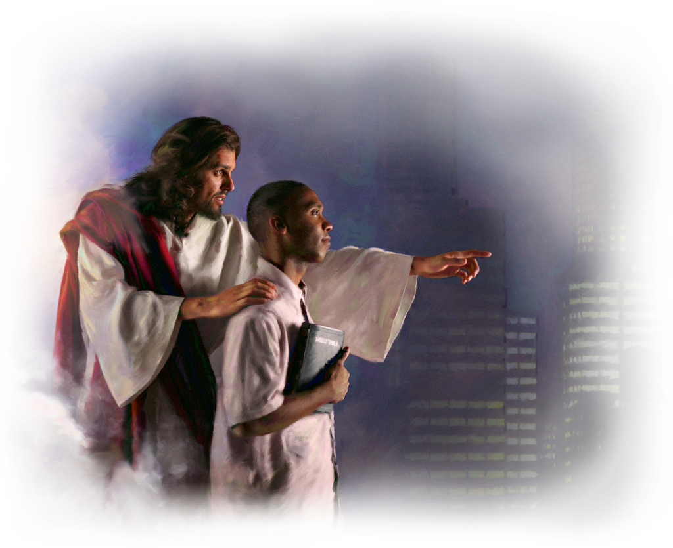
CÍRCULO APOSTÓLICO
Robert Coleman - “El plan maestro" de Jesús. Ocho niveles:
Selección,
Asociación,
Consagración,
Transmisión,
Demostración,
Delegación,
Supervisión y
Reproducción
Notes:
Este “reunir en torno de sí” con el fin de enseñar, preparar y enviar a sus discípulos, debidamente equipados y habilitados por el poder del Espíritu Santo, es lo que Robert Coleman llama “un plan maestro” de Jesús; y Alberto Timm llama “círculo apostólico”. Coleman organiza magistralmente esa experiencia en común unión permanente entre Jesús y sus discípulos en ocho niveles: selección, asociación, consagración, transmisión, demostración, delegación, supervisión y reproducción. Mientras Timm declara que “en el círculo apostólico, formado por doce personas, ellos (1) mantenían comunión con Cristo, (2) socializaban entre ellos; (3) eran enseñados por el Maestro; (4) eran entrenados para la misión, y (5) participaban del esfuerzo evangelizador”.
Robert E. Coleman, O plano mestre de evangelismo [El plan maestro de evangelismo] (São Paulo: Mundo Cristão, 1987).
Alberto R. Timm, “Comunhão e Missão”, Revista do Ancião (julio-septiembre de 2009), p. 10.
Coleman.
Alberto Timm, ibíd.

Slide 10
CÍRCULO APOSTÓLICO
Alberto Timm -"círculo apostólico”
En el círculo apostólico, formado por doce personas,
(1) mantenían comunión con Cristo
(2) socializaban entre ellos
(3) eran enseñados por el Maestro
(4) eran entrenados para la misión
(5) participaban del esfuerzo evangelizador
Notes:
Este “reunir en torno de sí” con el fin de enseñar, preparar y enviar a sus discípulos, debidamente equipados y habilitados por el poder del Espíritu Santo, es lo que Robert Coleman llama “un plan maestro” de Jesús; y Alberto Timm llama “círculo apostólico”. Coleman organiza magistralmente esa experiencia en común unión permanente entre Jesús y sus discípulos en ocho niveles: selección, asociación, consagración, transmisión, demostración, delegación, supervisión y reproducción. Mientras Timm declara que “en el círculo apostólico, formado por doce personas, ellos (1) mantenían comunión con Cristo, (2) socializaban entre ellos; (3) eran enseñados por el Maestro; (4) eran entrenados para la misión, y (5) participaban del esfuerzo evangelizador”.
Robert E. Coleman, O plano mestre de evangelismo [El plan maestro de evangelismo] (São Paulo: Mundo Cristão, 1987).
Alberto R. Timm, “Comunhão e Missão”, Revista do Ancião (julio-septiembre de 2009), p. 10.
Coleman.
Alberto Timm, ibíd.

Slide 11
CÍRCULO APOSTÓLICO
Propósito del Grupo pequeño
El grupo pequeño de Cristo tenía claramente dos propósitos: (1) estar con él en comunión espiritual, y (2) proclamar su evangelio con poder.
“Después subió al monte, y llamó
a sí a los que él quiso; y vinieron
a él. Y estableció a doce, para que
estuviesen con él, y para enviarlos
a predicar” (Mar. 3:13, 14)
Notes:
Círculo apostólico
Los evangelios declaran que “subió Jesús a una montaña y llamó a los que quiso, los cuales se reunieron con él. Designó a doce, a quienes nombró apóstoles, para que lo acompañaran y para enviarlos a predicar” (Mar. 3:13, 14).
El grupo pequeño de Cristo tenía claramente dos propósitos: (1) estar con él en comunión espiritual, y (2) proclamar su evangelio con poder. Con esas palabras, Jesús parece sugerir que comunión y misión, en grupos pequeños, es la fórmula divina para la consecución del evangelio.
En Marcos 3:13, Jesús llama a los discípulos para que estén con él (esa es la comunión). En Mateo 28:20, Jesús les promete que estará con ellos en su labor (es la misión en comunión). Y, en Hechos 1:4, Jesús reúne las dos marcas del discipulado: comunión y misión.
Para la importante “realización de su obra, Cristo no escogió la erudición o la elocuencia del Sanedrín judío o el poder de Roma” o la sabiduría griega. Jesús eligió un grupo de doce personas a quienes llamó familia, hermanos (Mar. 3:31-35). Ahora, su familia sería aquellos que estaban comprometidos con su obra y su misión.
Esta relación guarda un sentido de intencionalidad en la comunión: Jesús sabía que no demoraría mucho en separarse físicamente de sus discípulos; antes de ello, sin embargo, necesitaba cautivarles el corazón con su gracia, con su amor, para enseguida dotarlos de poder. Este es el ambiente en el que va a nacer la iglesia “en Cristo”, la iglesia cristiana, el cristianismo apostólico. Elena de White, Los hechos de los apóstoles (Buenos Aires, ACES, 1977), p. 15
E. Best, Following Jesus: Discipleship in Mark (Edinburg: T. & T. Clark, 1981), pp. 227, 228.

Slide 12
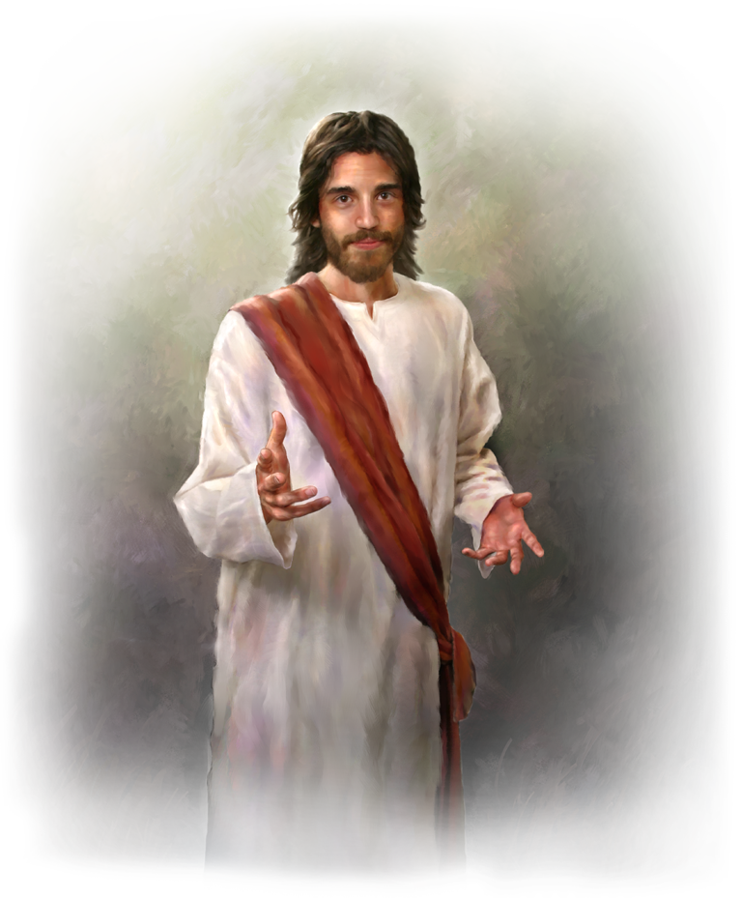
CÍRCULO APOSTÓLICO
En Marcos 3:13, Jesús llama a los
discípulos para que estén con él
(esa es la comunión)
En Hechos 1:4, Jesús reúne
las dos marcas del discipulado:
comunión y misión
Notes:
Círculo apostólico
Los evangelios declaran que “subió Jesús a una montaña y llamó a los que quiso, los cuales se reunieron con él. Designó a doce, a quienes nombró apóstoles, para que lo acompañaran y para enviarlos a predicar” (Mar. 3:13, 14).
El grupo pequeño de Cristo tenía claramente dos propósitos: (1) estar con él en comunión espiritual, y (2) proclamar su evangelio con poder. Con esas palabras, Jesús parece sugerir que comunión y misión, en grupos pequeños, es la fórmula divina para la consecución del evangelio.
En Marcos 3:13, Jesús llama a los discípulos para que estén con él (esa es la comunión). En Mateo 28:20, Jesús les promete que estará con ellos en su labor (es la misión en comunión). Y, en Hechos 1:4, Jesús reúne las dos marcas del discipulado: comunión y misión.
Para la importante “realización de su obra, Cristo no escogió la erudición o la elocuencia del Sanedrín judío o el poder de Roma” o la sabiduría griega. Jesús eligió un grupo de doce personas a quienes llamó familia, hermanos (Mar. 3:31-35). Ahora, su familia sería aquellos que estaban comprometidos con su obra y su misión.
Esta relación guarda un sentido de intencionalidad en la comunión: Jesús sabía que no demoraría mucho en separarse físicamente de sus discípulos; antes de ello, sin embargo, necesitaba cautivarles el corazón con su gracia, con su amor, para enseguida dotarlos de poder. Este es el ambiente en el que va a nacer la iglesia “en Cristo”, la iglesia cristiana, el cristianismo apostólico. Elena de White, Los hechos de los apóstoles (Buenos Aires, ACES, 1977), p. 15
E. Best, Following Jesus: Discipleship in Mark (Edinburg: T. & T. Clark, 1981), pp. 227, 228.

Slide 13
CRISTIANISMO APOSTÓLICO
La iglesia apostólica tenía un modelo operacional cuya característica sobresaliente era la iglesia en las casas, reunida en los hogares de los hermanos; consecuentemente, en pequeños grupos.
La iglesia era entendida de esa manera: la iglesia de la casa de Aquila y Priscila (1 Cor. 16:19); la iglesia de la casa de Ninfa (Col. 4:15); la iglesia de la casa de Filemón (File. 2); etc.
Notes:
Cristianismo apostólico
La iglesia apostólica tenía un modelo operacional cuya característica sobresaliente era la iglesia en las casas, reunida en los hogares de los hermanos; consecuentemente, en pequeños grupos. Independientemente de existir o no mandatos en relación con esto, era así que la iglesia estaba, era y existía. La iglesia era entendida de esa manera: la iglesia de la casa de Aquila y Priscila (1 Cor. 16:19); la iglesia de la casa de Ninfa (Col. 4:15); la iglesia de la casa de Filemón (File. 2); etc.

Slide 14
CASAS COMO LUGAR DE CULTO
La historia de la iglesia del Nuevo Testamento está tan relacionada con las casas como la iglesia de la Edad Media está relacionada con las catedrales
La religión sucedía en las casas, en grupos pequeños.
En la iglesia se reunía para fines de culto (Rom. 16:5; 1 Cor. 16:19; Col. 4:15; File. 2),
En la liturgia, constaba la comunión, por ejemplo, compartir el pan (Hech. 2:46; 6:4; 1 Cor. 11:20-27); la experiencia de la oración (Hech. 1:14; 12:5; 12:1-19), la lectura de la Palabra (Hech. 15:30, 31) y el poder del testimonio (Hech. 1:8; 10:39).
Notes:
Casas como lugar de culto
La historia de la iglesia del Nuevo Testamento está tan relacionada con las casas como la iglesia de la Edad Media está relacionada con las catedrales. Es difícil pensar en la iglesia medieval sin imaginarla dentro de enormes castillos; así también, es imposible pensar en la iglesia del Nuevo Testamento sin imaginarlas en casas, en grupos pequeños. La fuerza y el sentido lógico de la casa en la construcción de la religión apostólica son innegables. La religión sucedía en las casas, en grupos pequeños. Se puede observar, por ejemplo, que las casas eran el lugar donde la iglesia se reunía para fines de culto (Rom. 16:5; 1 Cor. 16:19; Col. 4:15; File. 2), con un mínimo de liturgia. En esta, constaba la comunión, por ejemplo, compartir el pan (Hech. 2:46; 6:4; 1 Cor. 11:20-27); la experiencia de la oración (Hech. 1:14; 12:5; 12:1-19), la lectura de la Palabra (Hech. 15:30, 31) y el poder del testimonio (Hech. 1:8; 10:39). Se observa, también, que de los seis bautismos del Espíritu Santo narrados en el libro de Hechos, por lo menos cuatro ocurrieron en casas, en grupos pequeños (Hech. 2:4; 4:31; 8:17; 9:17; 10:44; 19:6). Mientras tanto, la iglesia se fortalecía en la fe (Hech. 16:5), se edificaba y caminaba en el temor del Señor (Hech. 9:31), crecía y se esparcía por el mundo (Hech. 8:5, 14; 9:3).

Slide 15
CASAS COMO LUGAR DE CULTO
De los seis bautismos del Espíritu Santo narrados en el libro de Hechos, por lo menos cuatro ocurrieron en casas, en grupos pequeños (Hech. 2:4; 4:31; 8:17; 9:17; 10:44; 19:6).
Mientras tanto, la iglesia se fortalecía en la fe (Hech. 16:5), se edificaba y caminaba en el temor del Señor (Hech. 9:31), crecía y se esparcía por el mundo (Hech. 8:5, 14; 9:3).
Notes:
Casas como lugar de culto
La historia de la iglesia del Nuevo Testamento está tan relacionada con las casas como la iglesia de la Edad Media está relacionada con las catedrales. Es difícil pensar en la iglesia medieval sin imaginarla dentro de enormes castillos; así también, es imposible pensar en la iglesia del Nuevo Testamento sin imaginarlas en casas, en grupos pequeños. La fuerza y el sentido lógico de la casa en la construcción de la religión apostólica son innegables. La religión sucedía en las casas, en grupos pequeños. Se puede observar, por ejemplo, que las casas eran el lugar donde la iglesia se reunía para fines de culto (Rom. 16:5; 1 Cor. 16:19; Col. 4:15; File. 2), con un mínimo de liturgia. En esta, constaba la comunión, por ejemplo, compartir el pan (Hech. 2:46; 6:4; 1 Cor. 11:20-27); la experiencia de la oración (Hech. 1:14; 12:5; 12:1-19), la lectura de la Palabra (Hech. 15:30, 31) y el poder del testimonio (Hech. 1:8; 10:39). Se observa, también, que de los seis bautismos del Espíritu Santo narrados en el libro de Hechos, por lo menos cuatro ocurrieron en casas, en grupos pequeños (Hech. 2:4; 4:31; 8:17; 9:17; 10:44; 19:6). Mientras tanto, la iglesia se fortalecía en la fe (Hech. 16:5), se edificaba y caminaba en el temor del Señor (Hech. 9:31), crecía y se esparcía por el mundo (Hech. 8:5, 14; 9:3).

Slide 16
CASAS COMO LUGAR DE CULTO
El Nuevo Testamento registra, por lo menos, 229 veces la palabra “casa”. En su importante estudio sobre esta palabra, casa, en el Nuevo Testamento, Otto Michel, en el tópico “La casa como un grupo en la estructura de la comunidad cristiana”, declara:
Notes:
Casas como lugar de culto
El Nuevo Testamento registra, por lo menos, 229 veces la palabra “casa”. En su importante estudio sobre esta palabra, casa, en el Nuevo Testamento, Otto Michel, en el tópico “La casa como un grupo en la estructura de la comunidad cristiana”, declara:
“El primitivo cristianismo estructura su congregación en familias, grupos y ‘casas’. La casa era tanto un local de comunión como un local de encuentro. Así, leemos de la casa de Estéfanas (1 Cor. 1:16), la casa de Filemón (Fil. 2), la casa de Cornelio (Hech. 11:14), la casa de Lidia (Hech. 16:15), la casa de la prisión del gobernador en Filipos (Hech. 16:31, 34), etc. La casa y la familia son los grupos naturales menores, en la estructura de la congregación. Hay una interesante observación en Hechos 20:20: ‘Ustedes saben que no he vacilado en predicarles nada que les fuera de provecho, sino que les he enseñado públicamente y en las casas’. Como predicador público, el apóstol [Pablo] dio instrucciones en las casas en los encuentros de la comunidad” J. Goetzmann, “Οἶκος”, O Novo Dicionário Internacional de Teologia do Novo Testamento [El nuevo diccionario internacional de teología del Nuevo Testamento] (São Paulo: Vida Nova, 1981), t. 1, pp. 365-368.

Slide 17
CASAS COMO LUGAR DE CULTO
- “El primitivo cristianismo estructura su congregación en familias, grupos y ‘casas’. La casa era tanto un local de comunión como un local de encuentro. Así, leemos de la casa de Estéfanas (1 Cor. 1:16), la casa de Filemón (Fil. 2), la casa de Cornelio (Hech. 11:14), la casa de Lidia (Hech. 16:15), la casa de la prisión del gobernador en Filipos (Hech. 16:31, 34), etc. La casa y la familia son los grupos naturales menores, en la estructura de la congregación. Hay una interesante observación en Hechos 20:20: ‘Ustedes saben que no he vacilado en predicarles nada que les fuera de provecho, sino que les he enseñado públicamente y en las casas’. Como predicador público, el apóstol [Pablo] dio instrucciones en las casas en los encuentros de la comunidad”
Notes:
Casas como lugar de culto
El Nuevo Testamento registra, por lo menos, 229 veces la palabra “casa”. En su importante estudio sobre esta palabra, casa, en el Nuevo Testamento, Otto Michel, en el tópico “La casa como un grupo en la estructura de la comunidad cristiana”, declara:
“El primitivo cristianismo estructura su congregación en familias, grupos y ‘casas’. La casa era tanto un local de comunión como un local de encuentro. Así, leemos de la casa de Estéfanas (1 Cor. 1:16), la casa de Filemón (Fil. 2), la casa de Cornelio (Hech. 11:14), la casa de Lidia (Hech. 16:15), la casa de la prisión del gobernador en Filipos (Hech. 16:31, 34), etc. La casa y la familia son los grupos naturales menores, en la estructura de la congregación. Hay una interesante observación en Hechos 20:20: ‘Ustedes saben que no he vacilado en predicarles nada que les fuera de provecho, sino que les he enseñado públicamente y en las casas’. Como predicador público, el apóstol [Pablo] dio instrucciones en las casas en los encuentros de la comunidad” J. Goetzmann, “Οἶκος”, O Novo Dicionário Internacional de Teologia do Novo Testamento [El nuevo diccionario internacional de teología del Nuevo Testamento] (São Paulo: Vida Nova, 1981), t. 1, pp. 365-368.

Slide 18
CASAS COMO LUGAR DE CULTO
Wolfgang Simson:
la iglesia en el periodo apostólico funcionaba en las casas no como una estrategia, sino como la única manera por la cual podría subsistir.
“los primeros cristianos –incluso durante muchos años después de la conclusión del canon bíblico- se reunían en casas, generalmente en el recinto mayor que uno de los miembros disponía”.
Notes:
Casas como lugar de culto
Wolfgang Simson entiende que la iglesia en el periodo apostólico funcionaba en las casas no como una estrategia, sino como la única manera por la cual podría subsistir. Declara que “los primeros cristianos –incluso durante muchos años después de la conclusión del canon bíblico- se reunían en casas, generalmente en el recinto mayor que uno de los miembros disponía”.
“Antes del periodo del gobierno de [Alejandro] Severo (222–235 a.C.) era expresamente prohibido por decreto construir templos cristianos o predios eclesiásticos. Eso significaba que las iglesias en los hogares representaban la única forma de iglesia viable o más o menos tolerable” Wolfgang Simson, Casas que transformam o mundo [Casas que transforman el mundo] (Curitiba, PR: Editora Evangélica Esperança, 2001), p. 63.
Gareth Weldon Icenogle refuerza la importancia de los grupos pequeños del Nuevo Testamento al declarar que, “durante los tiempos del Nuevo Testamento, el pueblo de Dios continuó teniendo encuentros en grupos pequeños llamados ekklesía (reuniones o iglesias)”. La iglesia del período neotestamentario existía como iglesias en casas, es decir, sus reuniones, encuentros y cultos eran realizados en las casas de los hermanos, probablemente en pequeños grupos (Hech. 4:23-31). Este es un consistente principio de funcionamiento de los grupos pequeños del presente: las reuniones en la casas Icenogle, Biblical Foundation, p. 14.

Slide 19
CASAS COMO LUGAR DE CULTO
Gareth Weldon Icenogle:
“durante los tiempos del Nuevo Testamento, el pueblo de Dios continuó teniendo encuentros en grupos pequeños llamados ekklesía (reuniones o iglesias)”. (Hech. 4:23-31)
Este es un consistente principio de funcionamiento de los grupos pequeños del presente: las reuniones en la casas
Notes:
Casas como lugar de culto
Wolfgang Simson entiende que la iglesia en el periodo apostólico funcionaba en las casas no como una estrategia, sino como la única manera por la cual podría subsistir. Declara que “los primeros cristianos –incluso durante muchos años después de la conclusión del canon bíblico- se reunían en casas, generalmente en el recinto mayor que uno de los miembros disponía”.
“Antes del periodo del gobierno de [Alejandro] Severo (222–235 a.C.) era expresamente prohibido por decreto construir templos cristianos o predios eclesiásticos. Eso significaba que las iglesias en los hogares representaban la única forma de iglesia viable o más o menos tolerable” Wolfgang Simson, Casas que transformam o mundo [Casas que transforman el mundo] (Curitiba, PR: Editora Evangélica Esperança, 2001), p. 63.
Gareth Weldon Icenogle refuerza la importancia de los grupos pequeños del Nuevo Testamento al declarar que, “durante los tiempos del Nuevo Testamento, el pueblo de Dios continuó teniendo encuentros en grupos pequeños llamados ekklesía (reuniones o iglesias)”. La iglesia del período neotestamentario existía como iglesias en casas, es decir, sus reuniones, encuentros y cultos eran realizados en las casas de los hermanos, probablemente en pequeños grupos (Hech. 4:23-31). Este es un consistente principio de funcionamiento de los grupos pequeños del presente: las reuniones en la casas Icenogle, Biblical Foundation, p. 14.

Slide 20
Ernest Martin, que también clasifica el crecimiento de las iglesias en casa como “fenómeno”, presenta algunos argumentos que refuerzan su importancia:
1. La iglesia adoptó el sistema de iglesias en casas, incluso antes del momento en que sufrieron persecución.
2. No todos los creyentes eran pobres; algunos fueron capaces de ofrecer casas de tamaño adecuado para las reuniones.
3. En grandes ciudades, tales como Corintio y Roma, había más de una iglesia en casas. Esto puede explicar, en parte, las divisiones en Corintio. Se reunían grandes asambleas, compuestas por grupos menores (Rom. 16:23).
Notes:
Casas como lugar de culto
Ernest Martin, que también clasifica el crecimiento de las iglesias en casa como “fenómeno”, presenta algunos argumentos que refuerzan su importancia:
1. La iglesia adoptó el sistema de iglesias en casas, incluso antes del momento en que sufrieron persecución.
2. No todos los creyentes eran pobres; algunos fueron capaces de ofrecer casas de tamaño adecuado para las reuniones.
3. En grandes ciudades, tales como Corintio y Roma, había más de una iglesia en casas. Esto puede explicar, en parte, las divisiones en Corintio. Se reunían grandes asambleas, compuestas por grupos menores (Rom. 16:23).
4. Esta modalidad facilitó la naturaleza del grupo primario de la iglesia en su esencia, promoviendo intimidad, responsabilidad, adoración y comunión.
5. Este patrón de funcionamiento permitió la flexibilidad que la movilidad requiere. Ajustándose bien al énfasis en la hospitalidad.
6. El fenómeno de la iglesia en casas explica la propagación de la fe cristiana y la vitalidad de las iglesias en el inicio en los primeros siglos.
Corroborando también la posición de Simson, Martin dice:
“Excavaciones arqueológicas de 1930 y 1931, en el emplazamiento donde hoy es Siria, descubrieron una casa- iglesia del tercer siglo. Este edificio en Dura-Europos muestra evidencias de haber sido remodelado a partir de una residencia privada, en un lugar para acomodar también encuentros de la iglesia cristiana. Cuando las iglesias comenzaron a erguir sus propios edificios (a partir del cuarto siglo), las iglesias en casas se hicieron obsoletas, y la naturaleza de la iglesia cambió”. Ernest Martin, Believers Church Bible Commentary: Colossians, Philemon (Scottdale, PA: Herald Press, 1993), p. 297.

Slide 21
4. Esta modalidad facilitó la naturaleza del grupo primario de la iglesia en su esencia, promoviendo intimidad, responsabilidad, adoración y comunión.
5. Este patrón de funcionamiento permitió la flexibilidad que la movilidad requiere. Ajustándose bien al énfasis en la hospitalidad.
6. El fenómeno de la iglesia en casas explica la propagación de la fe cristiana y la vitalidad de las iglesias en el inicio en los primeros siglos.
Excavaciones arqueológicas de 1930 y 1931, en el emplazamiento donde hoy es Siria, descubrieron una casa- iglesia del tercer siglo.
Notes:
Casas como lugar de culto
Ernest Martin, que también clasifica el crecimiento de las iglesias en casa como “fenómeno”, presenta algunos argumentos que refuerzan su importancia:
1. La iglesia adoptó el sistema de iglesias en casas, incluso antes del momento en que sufrieron persecución.
2. No todos los creyentes eran pobres; algunos fueron capaces de ofrecer casas de tamaño adecuado para las reuniones.
3. En grandes ciudades, tales como Corintio y Roma, había más de una iglesia en casas. Esto puede explicar, en parte, las divisiones en Corintio. Se reunían grandes asambleas, compuestas por grupos menores (Rom. 16:23).
4. Esta modalidad facilitó la naturaleza del grupo primario de la iglesia en su esencia, promoviendo intimidad, responsabilidad, adoración y comunión.
5. Este patrón de funcionamiento permitió la flexibilidad que la movilidad requiere. Ajustándose bien al énfasis en la hospitalidad.
6. El fenómeno de la iglesia en casas explica la propagación de la fe cristiana y la vitalidad de las iglesias en el inicio en los primeros siglos.
Corroborando también la posición de Simson, Martin dice:
“Excavaciones arqueológicas de 1930 y 1931, en el emplazamiento donde hoy es Siria, descubrieron una casa- iglesia del tercer siglo. Este edificio en Dura-Europos muestra evidencias de haber sido remodelado a partir de una residencia privada, en un lugar para acomodar también encuentros de la iglesia cristiana. Cuando las iglesias comenzaron a erguir sus propios edificios (a partir del cuarto siglo), las iglesias en casas se hicieron obsoletas, y la naturaleza de la iglesia cambió”. Ernest Martin, Believers Church Bible Commentary: Colossians, Philemon (Scottdale, PA: Herald Press, 1993), p. 297.

Slide 22
CASAS COMO LUGAR DE CULTO
Lucasy Pablo, al escribir sus cartas, hacen referencia a las iglesias en las casas (Hech. 2:46; 5:42; 16:40; 20:20; Rom. 16:5; 1 Cor. 16:19; Col. 4:15; Filemón 2), demuestran exactamente cómo era la iglesia:
una comunidad de creyentes que se reunía en las casas.
Cómo era caracterizado aquele período:
Saluden igualmente a la iglesia que se reúne en la casa de ellos. Saluden a mi querido hermano Epeneto, el primer convertido a Cristo en la provincia de Asia” (Rom. 16:5).
Notes:
Casas como lugar de culto
Cuando Lucas, al escribir el libro de los Hechos, y Pablo, al escribir sus cartas, hacen referencia a las iglesias en las casas (Hech. 2:46; 5:42; 16:40; 20:20; Rom. 16:5; 1 Cor. 16:19; Col. 4:15; Filemón 2), demuestran exactamente cómo era la iglesia: una comunidad de creyentes que se reunía en las casas.
Las iglesias del período apostólico funcionaban en los hogares, no en predios, edificios o catedrales. El límite de miembros dependía de su estructura física. En algunas, cabían hasta “cerca de ciento veinte personas” (Hech. 1:15); sus cultos eran marcados “por una gran simplicidad”, dirigidos a la comunión, a compartir el pan y a las oraciones (Hech. 2:46; 6:4; 1 Cor. 11:20-27).
Simson es bastante enfático al declarar que las iglesias en casas “siguen un modelo del Nuevo Testamento y no un modelo de la historia eclesiástica posterior”. Utiliza textos, como los que se encuentran a continuación, para caracterizar aquel período:
“Saluden igualmente a la iglesia que se reúne en la casa de ellos. Saluden a mi querido hermano Epeneto, el primer convertido a Cristo en la provincia de Asia” (Rom. 16:5).
“Las iglesias de la provincia de Asia les mandan saludos. Aquila y Priscila los saludan cordialmente en el Señor, como también la iglesia que se reúne en la casa de ellos” (1 Cor. 16:19).
“Saluden a los hermanos que están en Laodicea, como también a Ninfas y a la iglesia que se reúne en su casa” (Col. 4:15).
“A la hermana Apia, a Arquipo nuestro compañero de lucha, y a la iglesia que se reúne en tu casa” (Fil. 2)

Slide 23
CASAS COMO LUGAR DE CULTO
“Las iglesias de la provincia de Asia les mandan saludos. Aquila y Priscila los saludan cordialmente en el Señor, como también la iglesia que se reúne en la casa de ellos” (1 Cor. 16:19).
“Saluden a los hermanos que están en Laodicea, como también a Ninfas y a la iglesia que se reúne en su casa” (Col. 4:15).
“A la hermana Apia, a Arquipo nuestro compañero de lucha, y a la iglesia que se reúne en tu casa”
(Fil. 2)
Notes:
Casas como lugar de culto
Cuando Lucas, al escribir el libro de los Hechos, y Pablo, al escribir sus cartas, hacen referencia a las iglesias en las casas (Hech. 2:46; 5:42; 16:40; 20:20; Rom. 16:5; 1 Cor. 16:19; Col. 4:15; Filemón 2), demuestran exactamente cómo era la iglesia: una comunidad de creyentes que se reunía en las casas.
Las iglesias del período apostólico funcionaban en los hogares, no en predios, edificios o catedrales. El límite de miembros dependía de su estructura física. En algunas, cabían hasta “cerca de ciento veinte personas” (Hech. 1:15); sus cultos eran marcados “por una gran simplicidad”, dirigidos a la comunión, a compartir el pan y a las oraciones (Hech. 2:46; 6:4; 1 Cor. 11:20-27).
Simson es bastante enfático al declarar que las iglesias en casas “siguen un modelo del Nuevo Testamento y no un modelo de la historia eclesiástica posterior”. Utiliza textos, como los que se encuentran a continuación, para caracterizar aquel período:
“Saluden igualmente a la iglesia que se reúne en la casa de ellos. Saluden a mi querido hermano Epeneto, el primer convertido a Cristo en la provincia de Asia” (Rom. 16:5).
“Las iglesias de la provincia de Asia les mandan saludos. Aquila y Priscila los saludan cordialmente en el Señor, como también la iglesia que se reúne en la casa de ellos” (1 Cor. 16:19).
“Saluden a los hermanos que están en Laodicea, como también a Ninfas y a la iglesia que se reúne en su casa” (Col. 4:15).
“A la hermana Apia, a Arquipo nuestro compañero de lucha, y a la iglesia que se reúne en tu casa” (Fil. 2)

Slide 24
CASAS COMO PROPÓSITO DE DEUS
Robert Fitts:
“A partir de las Escrituras, es evidente que la iglesia primitiva se reunía en las casas. No tenían edificios de iglesias; tales edificios no aparecerán hasta el año 232 a.C. En aquellos primeros días, no eran llamadas “iglesias–casas”; eran “la Iglesia” que se reunía en la casa de alguien. Es notable que el período más explosivo de crecimiento de la iglesia en la historia, hasta recientemente, tuvo lugar durante aquellos primeros años”.
Notes:
Casas con propósito de Dios
Robert Fitts, comentando sobre esos textos, declara lo siguiente:
“A partir de las Escrituras, es evidente que la iglesia primitiva se reunía en las casas. No tenían edificios de iglesias; tales edificios no aparecerán hasta el año 232 a.C. En aquellos primeros días, no eran llamadas “iglesias–casas”; eran “la Iglesia” que se reunía en la casa de alguien. Es notable que el período más explosivo de crecimiento de la iglesia en la historia, hasta recientemente, tuvo lugar durante aquellos primeros años”.

Slide 25
CASAS COMO PROPÓSITO DE DEUS
Steve Atkerson:
“La iglesia en casas es un proyecto con un propósito específico de Dios. Es el patrón de reunión del Nuevo Testamento”. Otros estudiosos defienden que la iglesia en las casas, en pequeños grupos, es la iglesia bíblica.
Floyd Filson:
“Fue la hospitalidad de estos hogares que hizo posible la adoración cristiana, la refección en común y el coraje sustentado por el compañerismo del grupo. El movimiento cristiano realmente se enraizó en esos hogares”
Notes:
Casas con propósito de Dios
Steve Atkerson declara que “la iglesia en casas es un proyecto con un propósito específico de Dios. Es el patrón de reunión del Nuevo Testamento”. Otros estudiosos defienden que la iglesia en las casas, en pequeños grupos, es la iglesia bíblica. Floyd Filson, por su parte, hace la siguiente declaración: “Fue la hospitalidad de estos hogares que hizo posible la adoración cristiana, la refección en común y el coraje sustentado por el compañerismo del grupo. El movimiento cristiano realmente se enraizó en esos hogares”

Slide 26
CASAS COMO PROPÓSITO DE DEUS
Martin:
“Los movimientos de renovación y de revitalización del concepto iglesia en casas generalmente se han acompañado uno al otro. Un ejemplo notable de la historia es el movimiento anabaptista del siglo XVI.
Beckham:
“el modelo de la iglesia del Nuevo Testamento era ‘toda la iglesia’ y la ‘iglesia en las casas’. [...] El modelo básico de la iglesia del Nuevo Testamento nunca cambia”.
Notes:
Casas con propósito de Dios
Martin es de la siguiente opinión:
“Los movimientos de renovación y de revitalización del concepto iglesia en casas generalmente se han acompañado uno al otro. Un ejemplo notable de la historia es el movimiento anabaptista del siglo XVI. Ellos tenían encuentros de comunión en las casas, no solo porque era ilegal y peligroso mantener encuentros públicos, sino también porque ellos reconocían el valor de este patrón del Nuevo Testamento. Grupos pequeños que funcionaban como iglesias en casas fueron la fuerza del movimiento metodista. Hoy, grupos intencionales cara a cara están surgiendo en muchos lugares del mundo como la más viable forma de iglesia”.
Beckham entiende que “el modelo de la iglesia del Nuevo Testamento era ‘toda la iglesia’ y la ‘iglesia en las casas’. [...] El modelo básico de la iglesia del Nuevo Testamento nunca cambia”. John Mallison también se pronuncia, diciendo: “Es casi cierto que toda mención de una iglesia o encuentro local, sea para la adoración o para la comunión, es en realidad una referencia a un encuentro de la iglesia en una casa”.
Y Comiskey, uno de los más respetados y citados especialistas del mismo movimiento, en su disertación doctoral concuerda con Beckham, al presentar las palabras de J. Goetzmann:
“De hecho, lo que se puede entender por la idea ‘familia de Dios’ llegó a existir en la primitiva comunidad cristiana a través de las iglesias en las casas. La familia como una comunidad [...] formaba la comunidad menor y la base de las congregaciones. Las iglesias en casas mencionadas en el Nuevo Testamento (Hech. 11:14; 16:15, 31, 34; 18:8; 1 Cor. 1:16; File. 2; 1 Tim. 1:16; 4:19), sin duda, llegaron a existir por el uso de los hogares como lugares de reunión. El evangelio era predicado en ellos (Hech. 5:42; 20:20), y en ellos se celebraba la Cena del Señor (Hech. 2:46)”.

Slide 27
John Malison:
“Es casi cierto que toda mención de una iglesia o encuentro local, sea para la adoración o para la comunión, es en realidad una referencia a un encuentro de la iglesia en una casa”.
Comiskey e J. Goetzmann:
“De hecho, lo que se puede entender por la idea ‘familia de Dios’ llegó a existir en la primitiva comunidad cristiana a través de las iglesias en las casas. La familia como una comunidad [...] formaba la comunidad menor y la base de las congregaciones.
Notes:
Casas con propósito de Dios
Martin es de la siguiente opinión:
“Los movimientos de renovación y de revitalización del concepto iglesia en casas generalmente se han acompañado uno al otro. Un ejemplo notable de la historia es el movimiento anabaptista del siglo XVI. Ellos tenían encuentros de comunión en las casas, no solo porque era ilegal y peligroso mantener encuentros públicos, sino también porque ellos reconocían el valor de este patrón del Nuevo Testamento. Grupos pequeños que funcionaban como iglesias en casas fueron la fuerza del movimiento metodista. Hoy, grupos intencionales cara a cara están surgiendo en muchos lugares del mundo como la más viable forma de iglesia”.
Beckham entiende que “el modelo de la iglesia del Nuevo Testamento era ‘toda la iglesia’ y la ‘iglesia en las casas’. [...] El modelo básico de la iglesia del Nuevo Testamento nunca cambia”. John Mallison también se pronuncia, diciendo: “Es casi cierto que toda mención de una iglesia o encuentro local, sea para la adoración o para la comunión, es en realidad una referencia a un encuentro de la iglesia en una casa”.
Y Comiskey, uno de los más respetados y citados especialistas del mismo movimiento, en su disertación doctoral concuerda con Beckham, al presentar las palabras de J. Goetzmann:
“De hecho, lo que se puede entender por la idea ‘familia de Dios’ llegó a existir en la primitiva comunidad cristiana a través de las iglesias en las casas. La familia como una comunidad [...] formaba la comunidad menor y la base de las congregaciones. Las iglesias en casas mencionadas en el Nuevo Testamento (Hech. 11:14; 16:15, 31, 34; 18:8; 1 Cor. 1:16; File. 2; 1 Tim. 1:16; 4:19), sin duda, llegaron a existir por el uso de los hogares como lugares de reunión. El evangelio era predicado en ellos (Hech. 5:42; 20:20), y en ellos se celebraba la Cena del Señor (Hech. 2:46)”.

Slide 28
CONCLUSIÓN
Las evidencias del estudio realizado en relación con los grupos pequeños en el Nuevo Testamento ofrecen indicadores consistentes para aceptar que el movimiento de grupos pequeños en la Iglesia Adventista del Séptimo Día sigue un camino bíblico.
Ciertos textos bíblicos con el fin de demostrar el origen divino de los grupos pequeños se deba a la dificultad de establecer una definición consistente y compatible para aquellos.
Sin embargo, los mismos textos contienen un mensaje consistente, al aclarar que la iglesia del Nuevo Testamento tenía un camino, un sendero, una historia, que no pueden ser separados de su contexto bíblico.
Notes:
Conclusión
Las evidencias del estudio realizado en relación con los grupos pequeños en el Nuevo Testamento ofrecen indicadores consistentes para aceptar que el movimiento de grupos pequeños en la Iglesia Adventista del Séptimo Día sigue un camino bíblico.
Tal vez, la costumbre de citar ciertos textos bíblicos con el fin de demostrar el origen divino de los grupos pequeños se deba a la dificultad de establecer una definición consistente y compatible para aquellos. Posiblemente, la visión simplista y precaria sobre lo que son los grupos pequeños precipite la utilización de estos textos de manera inadecuada, comprometiendo y dificultando, innecesariamente, su justificativa bíblica. Sin embargo, los mismos textos contienen un mensaje consistente, al aclarar que la iglesia del Nuevo Testamento tenía un camino, un sendero, una historia, que no pueden ser separados de su contexto bíblico. El cristianismo apostólico y la iglesia Cristiana de los primeros siglos operaban como iglesias en casas, reunidas en la “comunión, en el compartir el pan y en las oraciones”, en los hogares de los cristianos, en grupos pequeños.
Preguntas para la reflexión
1. ¿Qué fundamentos bíblicos tenemos en el Nuevo Testamento para apoyar la modalidad de grupos pequeños?
2. ¿Qué lecciones podemos extraer del círculo apostólico de Jesús para los grupos pequeños de hoy?
3. ¿Cuál es la importancia de las casas, como lugares de adoración?
4. ¿Cuál es la principal lección que aprendió usted por medio del estudio de este capítulo?

Slide 29
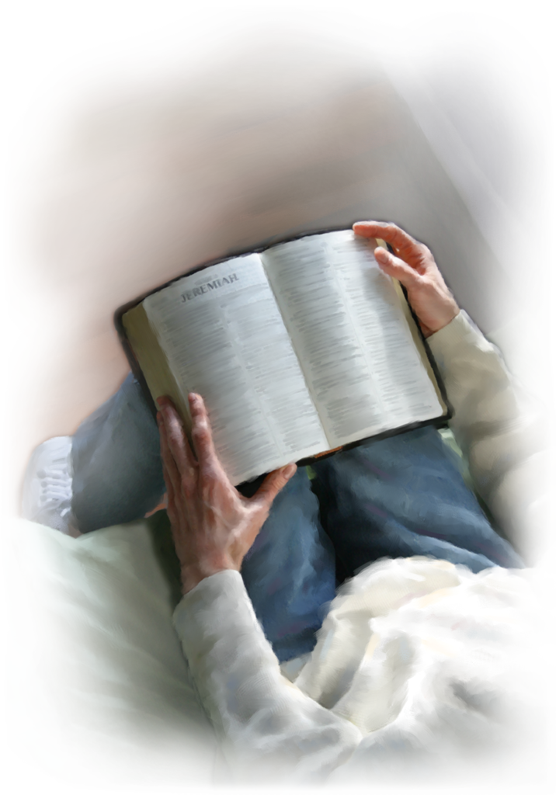
CONCLUSIÓN
El cristianismo apostólico y la iglesia
Cristiana de los primeros siglos operaban
como iglesias en casas, reunidas
en la “comunión, en el compartir
el pan y en las oraciones”, en los
hogares de los cristianos, en
grupos pequeños.
Notes:
Conclusión
Las evidencias del estudio realizado en relación con los grupos pequeños en el Nuevo Testamento ofrecen indicadores consistentes para aceptar que el movimiento de grupos pequeños en la Iglesia Adventista del Séptimo Día sigue un camino bíblico.
Tal vez, la costumbre de citar ciertos textos bíblicos con el fin de demostrar el origen divino de los grupos pequeños se deba a la dificultad de establecer una definición consistente y compatible para aquellos. Posiblemente, la visión simplista y precaria sobre lo que son los grupos pequeños precipite la utilización de estos textos de manera inadecuada, comprometiendo y dificultando, innecesariamente, su justificativa bíblica. Sin embargo, los mismos textos contienen un mensaje consistente, al aclarar que la iglesia del Nuevo Testamento tenía un camino, un sendero, una historia, que no pueden ser separados de su contexto bíblico. El cristianismo apostólico y la iglesia Cristiana de los primeros siglos operaban como iglesias en casas, reunidas en la “comunión, en el compartir el pan y en las oraciones”, en los hogares de los cristianos, en grupos pequeños.
Preguntas para la reflexión
1. ¿Qué fundamentos bíblicos tenemos en el Nuevo Testamento para apoyar la modalidad de grupos pequeños?
2. ¿Qué lecciones podemos extraer del círculo apostólico de Jesús para los grupos pequeños de hoy?
3. ¿Cuál es la importancia de las casas, como lugares de adoración?
4. ¿Cuál es la principal lección que aprendió usted por medio del estudio de este capítulo?

Slide 30
PERGUNTAS PARA REFLEXIÓN
1. ¿Qué fundamentos bíblicos tenemos en el Nuevo Testamento para apoyar la modalidad de grupos pequeños?
2. ¿Qué lecciones podemos extraer del círculo apostólico de Jesús para los grupos pequeños de hoy?
3. ¿Cuál es la importancia de las casas, como lugares de adoración?
4. ¿Cuál es la principal lección que aprendió usted por medio del estudio de este capítulo?
Notes:
Preguntas para la reflexión
1. ¿Qué fundamentos bíblicos tenemos en el Nuevo Testamento para apoyar la modalidad de grupos pequeños?
2. ¿Qué lecciones podemos extraer del círculo apostólico de Jesús para los grupos pequeños de hoy?
3. ¿Cuál es la importancia de las casas, como lugares de adoración?
4. ¿Cuál es la principal lección que aprendió usted por medio del estudio de este capítulo?

